Slide 1
도로형태별_시간대별 교통사고
Enjoy your stylish business and campus life with BIZCAM
목차
데이터 분석의 목적
데이터 수집
데이터 분석을 위한 전처리
데이터 처리 과정과 분석
20171234
최관호

Slide 2
분석 목적
데이터수집
1천만대 이상 자동차를 보유하고 있는 우리나라에서 교통사고가 많이 발생하고 그 사고로 인해 피해를(사망등을) 보는 사람은 많습니다.
OECD 국가중 우리나라의 교통사고율이 가장 높은 국가중에 하나로 꼽히고 있습니다.
그중에서도 유독 사고율이 증가해서 사망자가 많이 발생되는 출근시간과 퇴근 시간을 알고싶어서 조사및 분석을 해봤습니다
CONTENTS
공공데이터포털
도로교통공단_도로형태별_시간대별_교통사고(2018)
https://www.data.go.kr/dataset/3038489/fileData.do

Slide 3
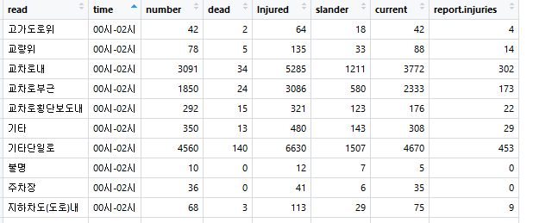
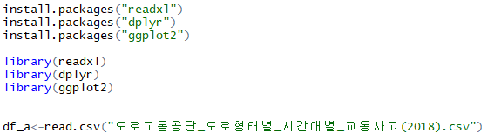
데이터 분석을 위한 전처리
데이터 선정
CONTENTS
엑셀파일을 불러오기 위한 readxl패키지,데이터 추출을위한 dplyr패키지,
그래프를 만들기위한ggplot2패키지를 인스톨하고 불러오기위해 library를 해주었습니다.
그후 선정한 csv형식 데이터를 읽어왔습니다.

Slide 4
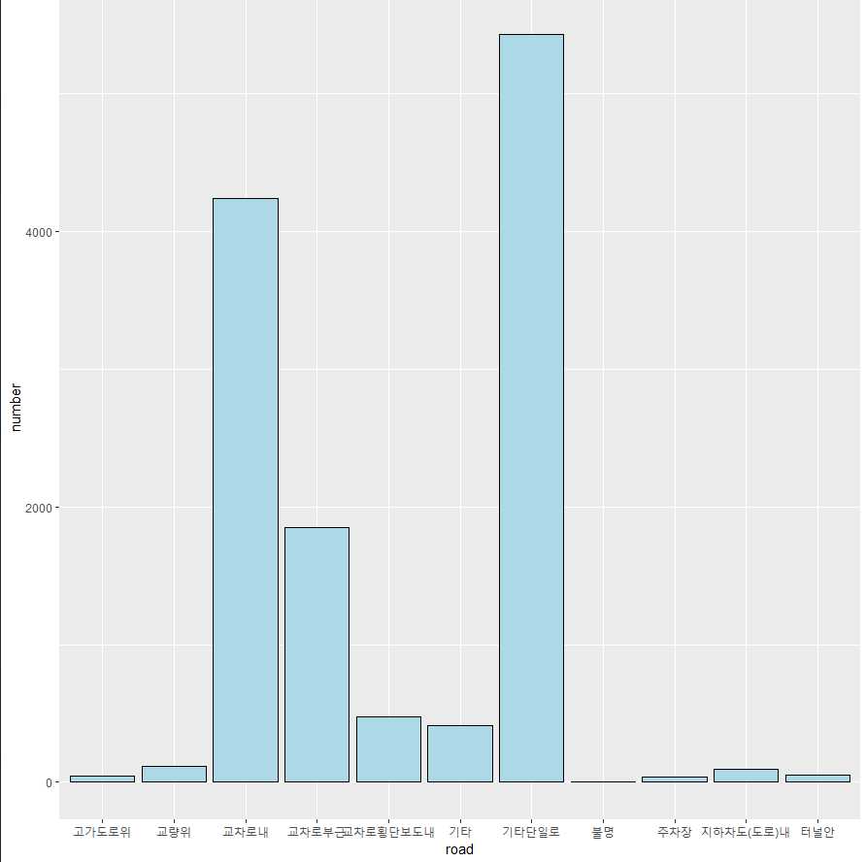
데이터 분석을 위한 전처리
CONTENTS
전국의 출근시간(06시~08시) 사망자
z<-df_a%>% filter(time == "06시-08시" )
ggplot(data = z,
aes(x = road, y = number ))+ geom_col(fill = "lightblue", colour = "black")
출근시간 교통사고 사망자를 알아보기위해 06시부터 08시까지의 데이터를 추출해 저장하고 그래프를 표시해 보았습니다

Slide 5
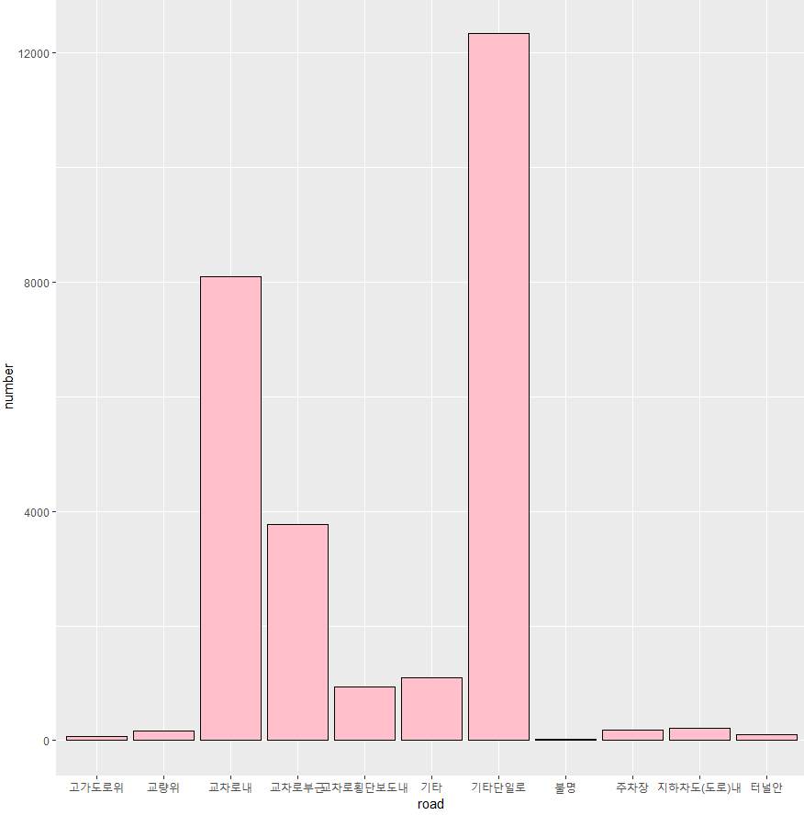
데이터 분석을 위한 전처리
CONTENTS
전국의 퇴근시간 (16시~18시) 사고 분석
y<-df_a%>% filter(time == "16시-18시")
ggplot(data = y,
aes(x = road, y = number ))+ geom_col(fill = "lightblue", colour = "black")
퇴근시간 교통사고 사망자를 알아보기위해 16시부터 18시까지의 데이터를 추출해 저장하고 그래프를 표시해 보았습니다

Slide 6
데이터 처리 과정과 분석
CONTENTS
출근시간 사고평균
출근시간 발생건수
퇴근시간 사고평균
퇴근시간 발생건수
사건 총발생 건수
Sum(df_a$ number)
평균
비교결과 다른 시간대 보다 높은 사망자율을 나타내는 퇴근시간이 출근시간보다 발생건수가 2배이상 많았습니다
> mean( z$ number) [1] 1159.455
> sum(z$ number) [1] 12754
> mean(y$ number) [1] 2454
> sum(y$ number) [1] 26994
[1] 217148
> mean(df_a$ number) [1] 1620.507

Slide 7
CONTENTS
감사합니다

